Slide 1
Un geste simple pour les élèves
Mais un grand pas pour l’humanité.

Slide 2
Les éco-délégués vous proposent un concours de collecte de bouchons .

Slide 3
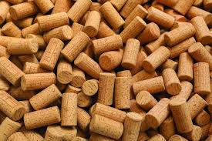
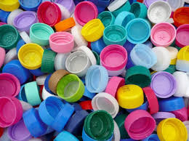
.
La règle est simples. La classe qui collecte le plus de bouchon (au poids) a gagné .
Il y a deux concours en un !!!
un concours de bouchon de liège .
un concours de bouchon
en plastique.
La pesée se fera le Lundi 31 Mai!

Slide 4
Pourquoi recycler le liège

Slide 5
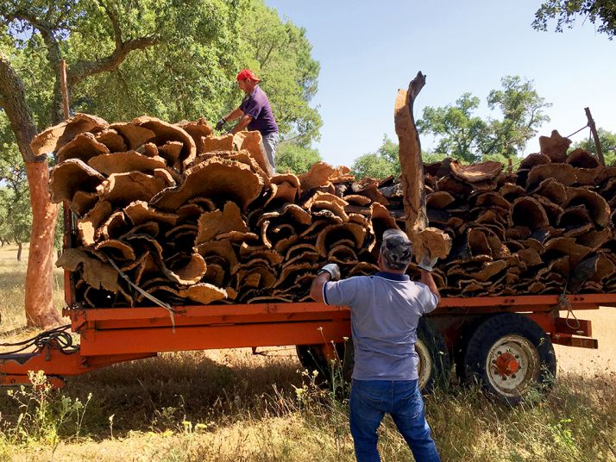
https://www.youtube.com/watch?v=nVV7Z-X5i44 vidéo liège

Slide 6
Recycler le liège a comme intérêt de stocker le co2.
Et donc de dépolluer notre atmosphère

Slide 7
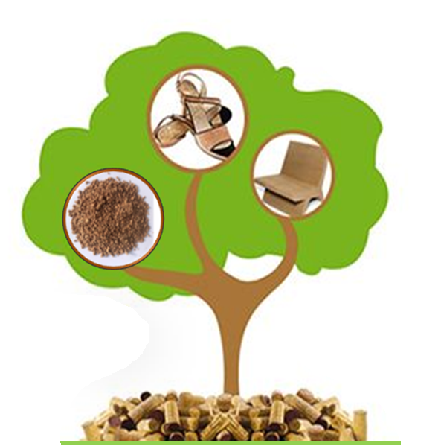
Pour stocker le co2 le plus longtemps possible il faut garder le liège le plus longtemps possible
Ainsi on peut le recycler plutôt que de le brûler
FRABRICATION D’OBJETS VARIÉS
ISOLATION

Slide 8
Pourquoi recycler le plastique

Slide 9
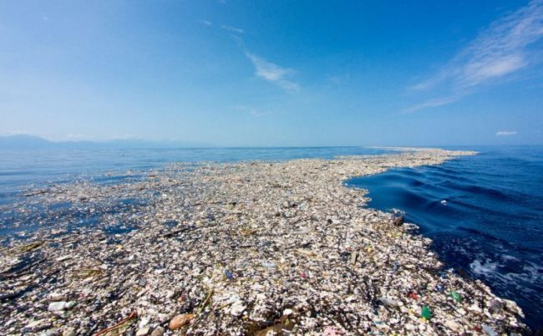

Slide 10
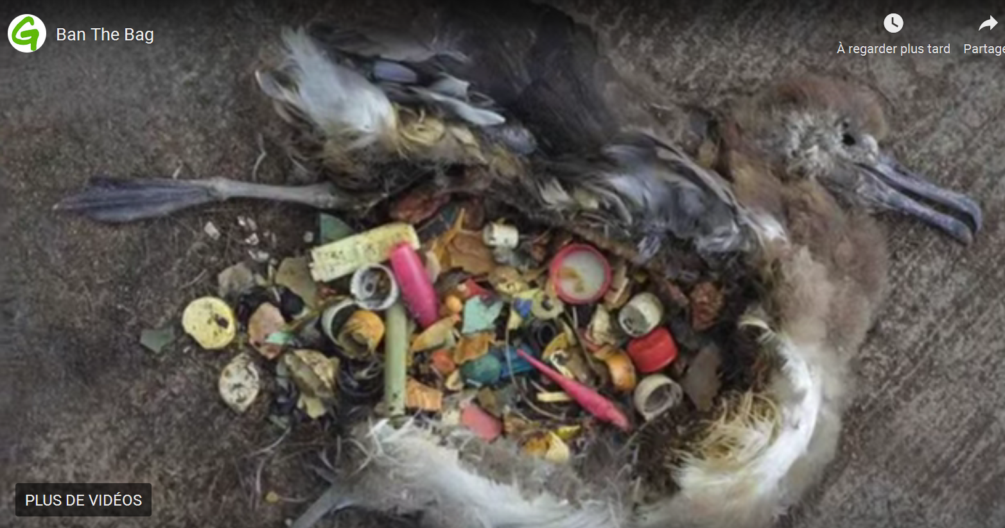
Le plastique s’accumule dans les océans et les animaux le confondent avec leur nourriture et s’étouffent avec.

Slide 11
Et qu’est ce qu’on gagne?

Slide 12
